Slide 1
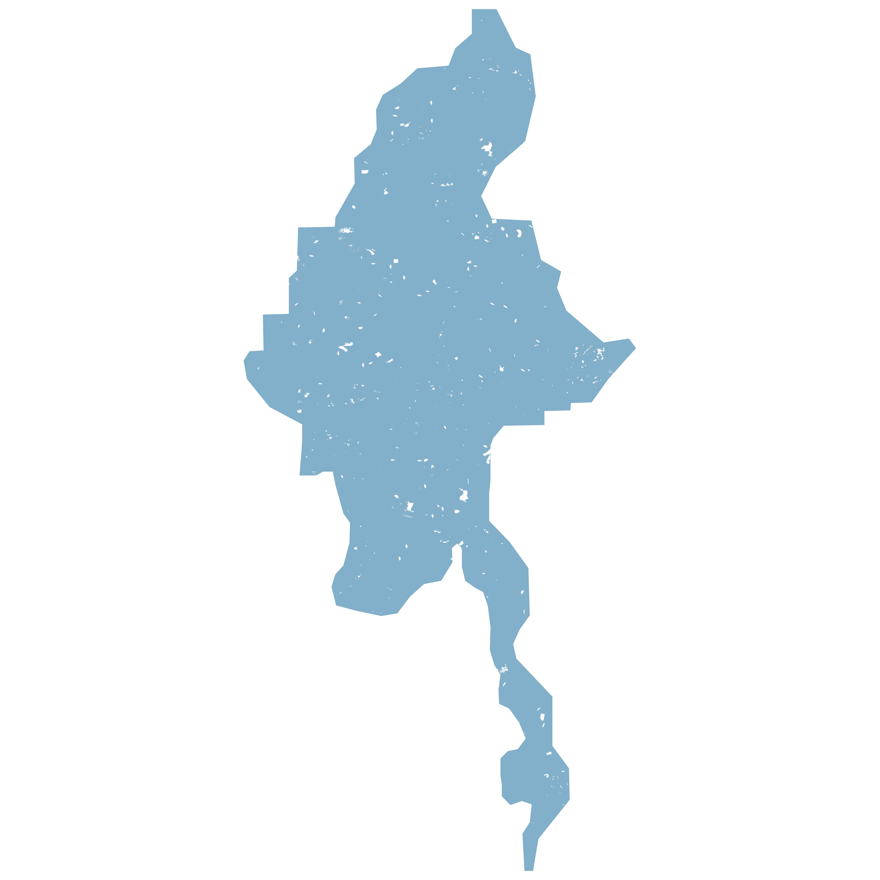


Noodhulp Myanmar
Geef voor de slachtoffers van de aardbeving

Slide 2
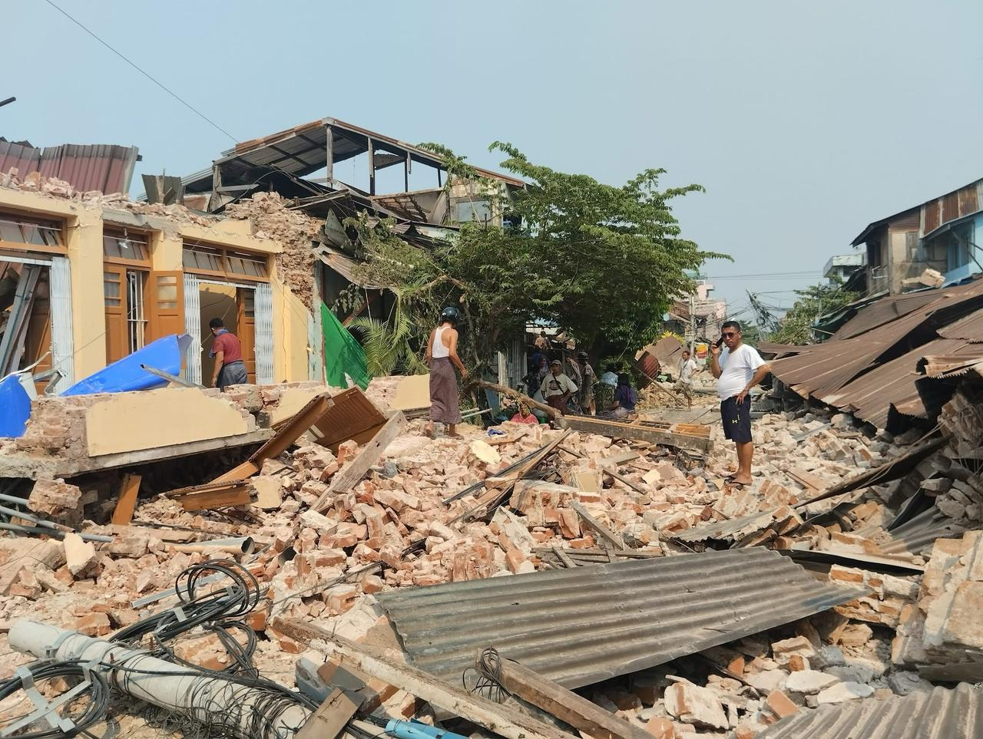

Slide 3
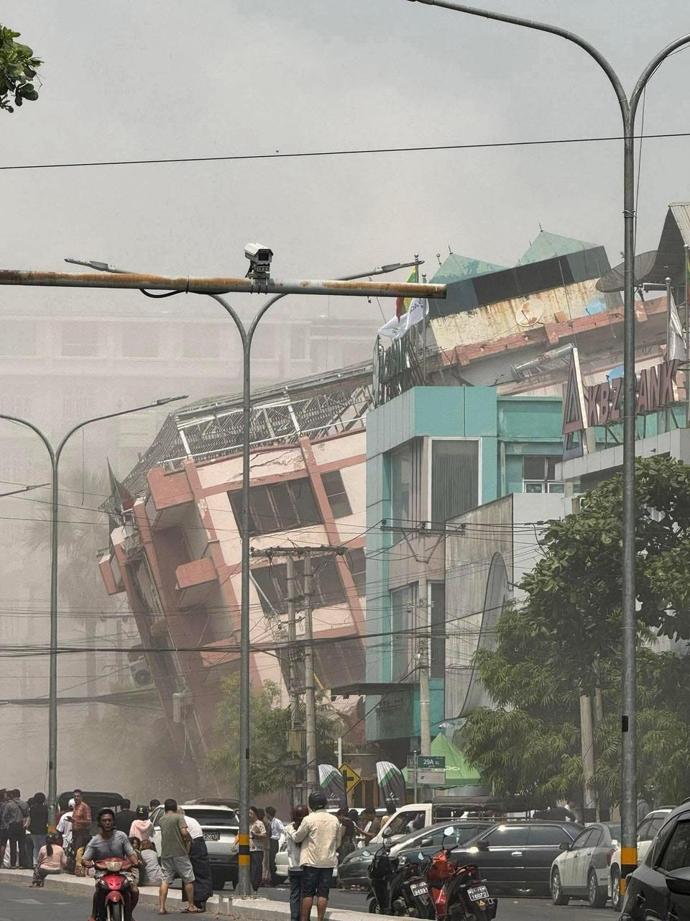
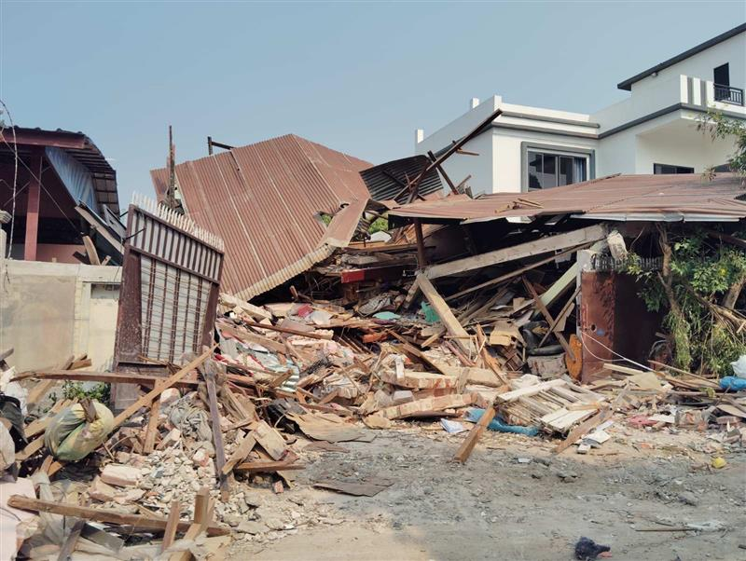

Slide 4
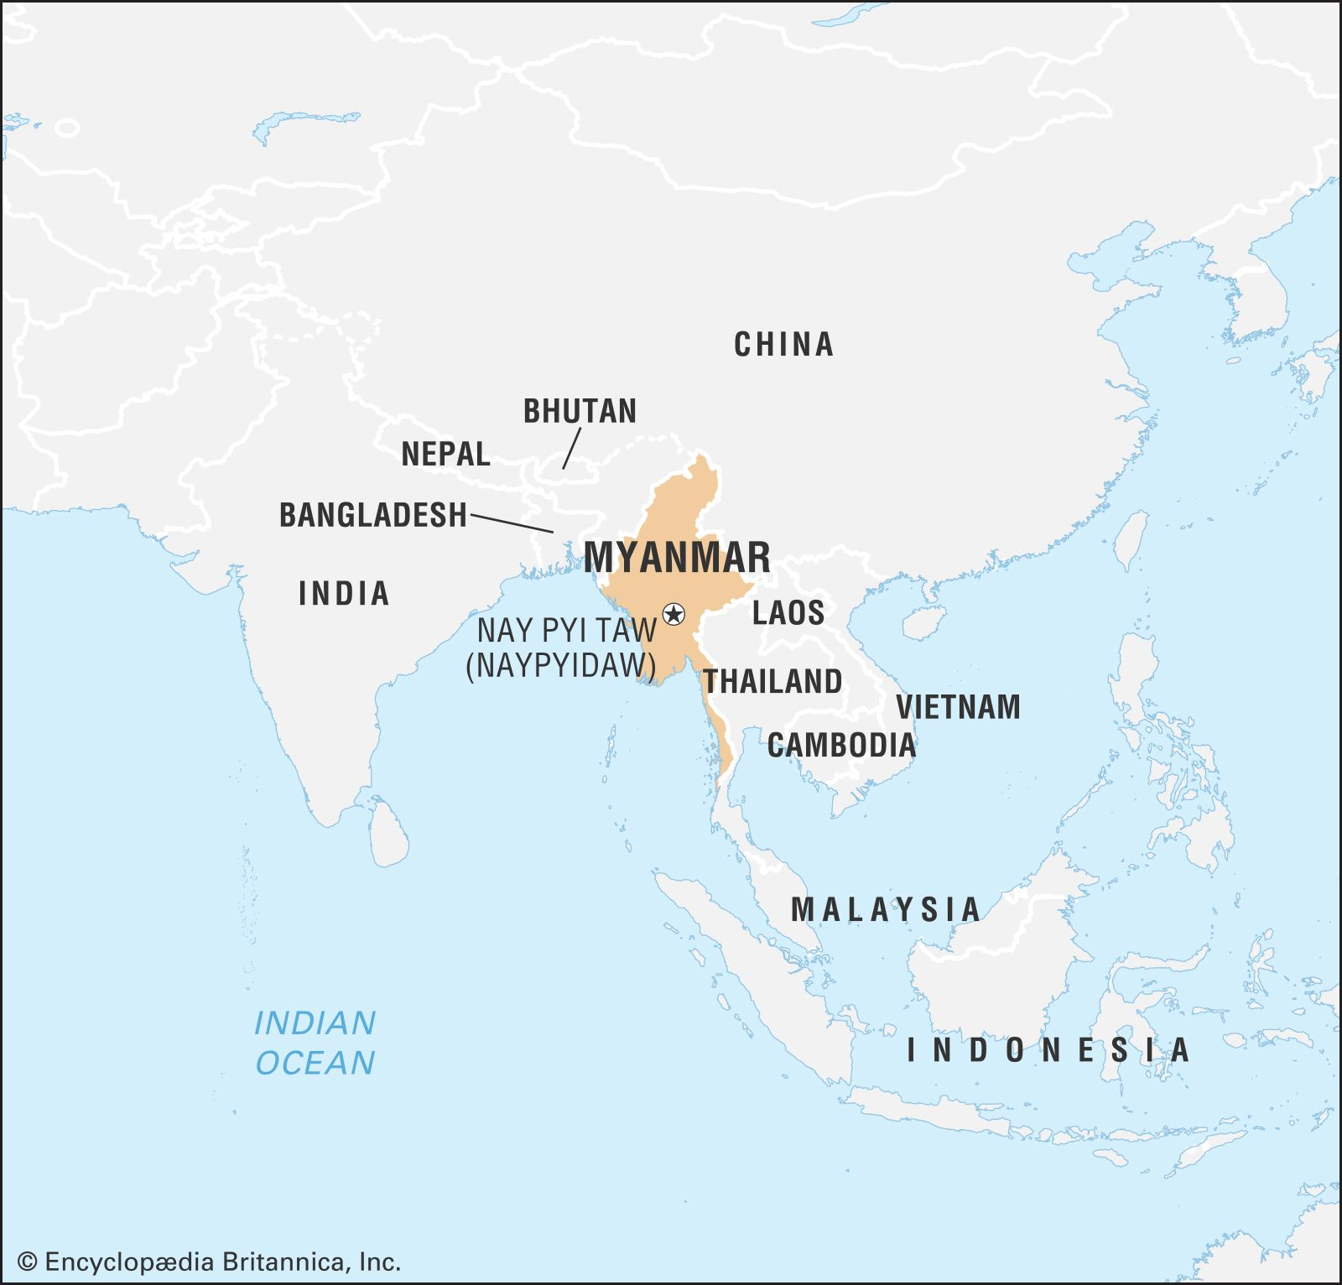
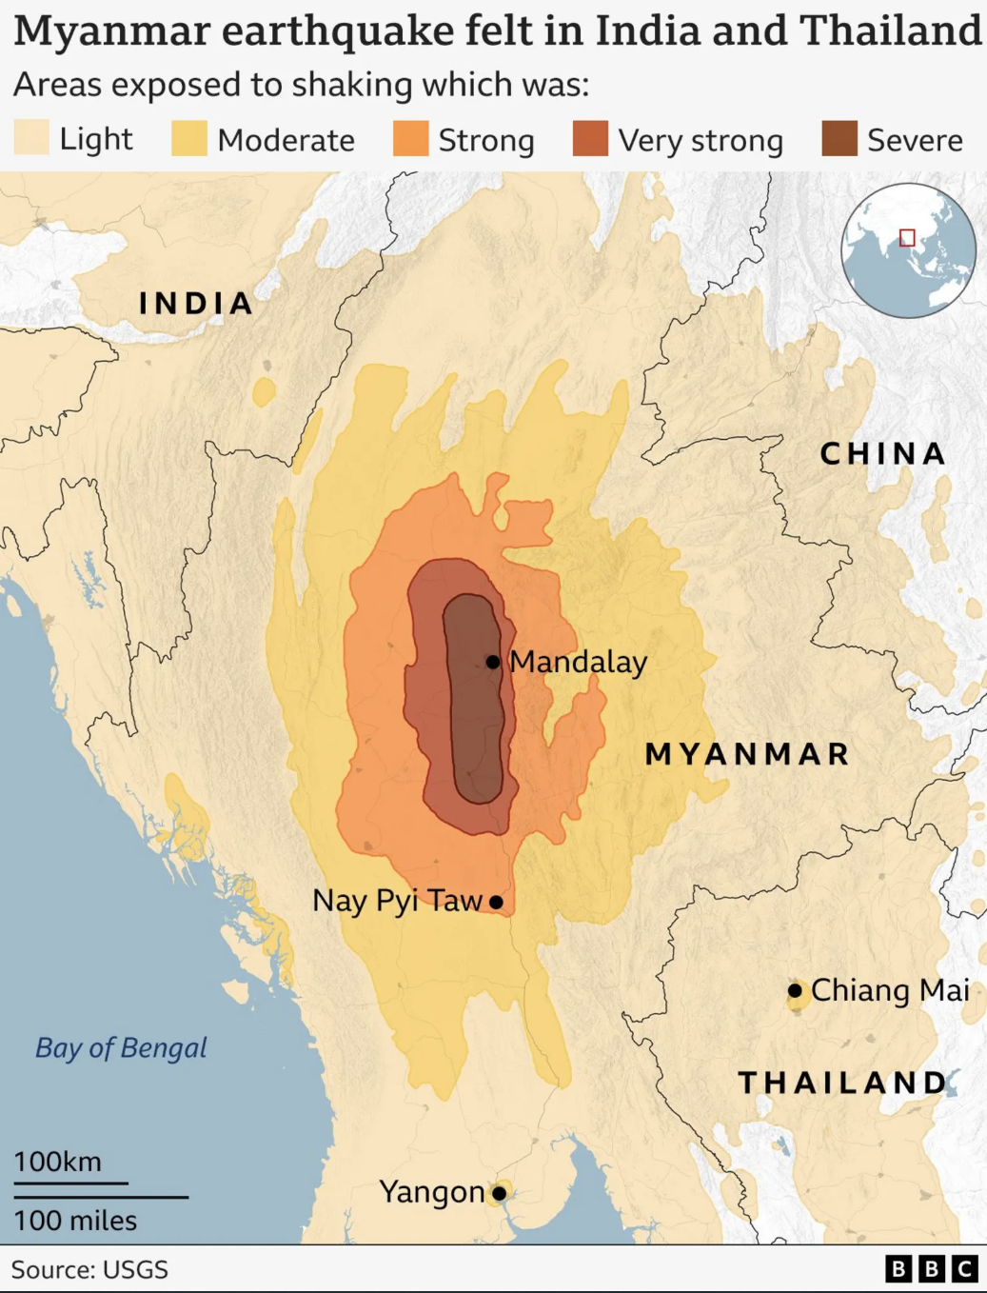

Slide 5
Een zware aardbeving heeft Myanmar getroffen. Veel mensen zijn in één klap dakloos en zitten zonder voedsel en warmte.
Tearfund biedt noodhulp in Myanmar. Uw gift helpt kerken om de slachtoffers van water, voedsel en onderdak te kunnen voorzien.
Geef wat u kunt aan de collecte.
Samen maken we het verschil voor mensen in nood.

Slide 6
Bedankt voor uw gift

